Slide 1
不
忘
初
⼼
酒店哥哥
·
⽅
得
始
终

Slide 2
章节标题
关
于
主
题
的
构
思
1

Slide 3
酒店
哥哥
思考
在梦想的路上，
我们尽情向前

Slide 4
酒店
哥哥
思考
在梦想的路上，
我们风雨同舟

Slide 5
酒店
哥哥
思考
在梦想的路上，
我们继往开来

Slide 6
酒店
哥哥
主题思路
酒店哥哥人始终如一坚持的打造全球化互联网企业成为中国B2B领袖品牌信念
在感受欢乐气氛的同时，表达与酒店哥哥共发展、同命运的情感，并通过此次活动，呼吁更多的人加入到酒店哥哥的团队中，
选择酒店哥哥，成就梦想！

Slide 7
酒店
哥哥
活动主题 
传承梦想

Slide 8
章节标题
关
于
活
动
⽅
案
的
设
计
2

Slide 9
酒店
哥哥
人员
地址
关键词
经销商
成⻓长
蜕变
感恩
陪伴
上海
规模
700⼈
公司领导
公司员⼯
活动
颁奖庆典

Slide 10
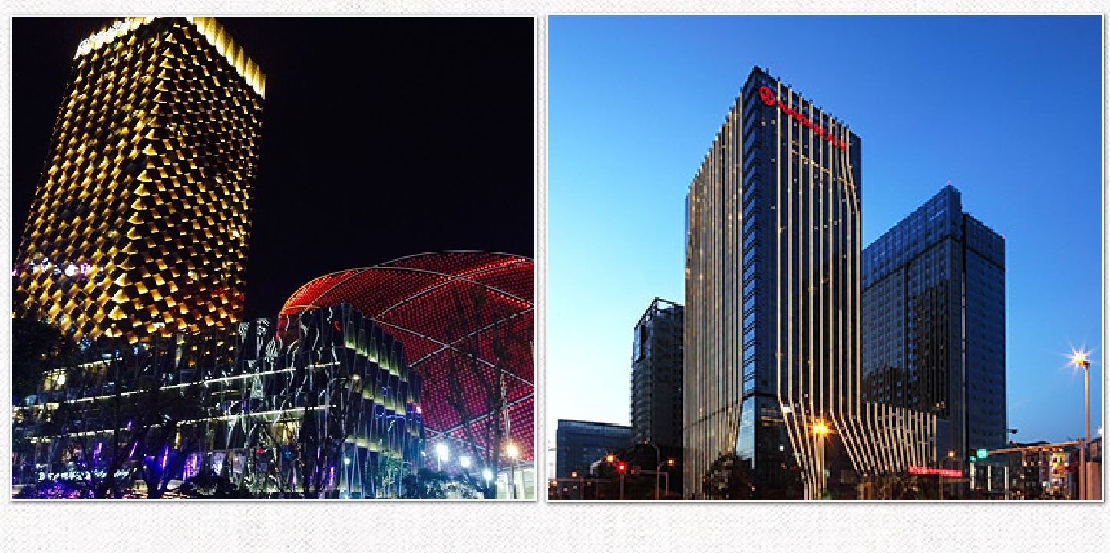
酒店
哥哥
万达瑞华酒店&嘉华酒店
同坐落与武汉万达⼲⼴广场
瑞华酒店1500平⽶米宴会厅
嘉华酒店800平⽶米宴会厅
两家酒店共有700余间房间
酒
店
推
荐

Slide 11
酒店
哥哥
整体活动时间安排
公司价值观讲座
签到
发布会
颁奖庆典
交流晚宴
休息
13:00-14:00
14:00-15:00
15:40-15:50
15:51-17:00
15:51-17:00
18:00-21:00

Slide 12
酒店
哥哥
时光隧道
时光隧道造型可根据客户意向进行调整
时光隧道尺寸可根据场地空间进行调整
设计免费

Slide 13
酒店
哥哥
拍拍灯签到
每一位嘉宾在礼仪的指引下，进行手拍灯泡，，形成公司的LOGO，寓意：“点亮自己，照耀未来”
LOGO可根据公司的LOGO进行调整
背景尺寸可根据场地空间进行调整

Slide 14
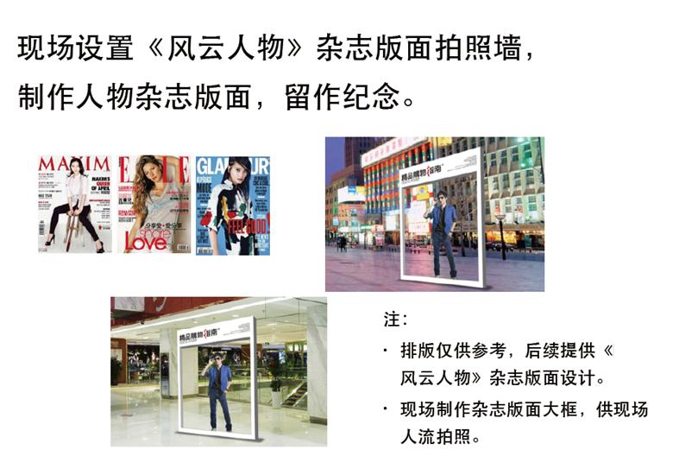
酒店
哥哥
合影墙
合影墙造型可根据客户意向进行调整
合影墙尺寸可根据场地空间进行调整
设计免费

Slide 15
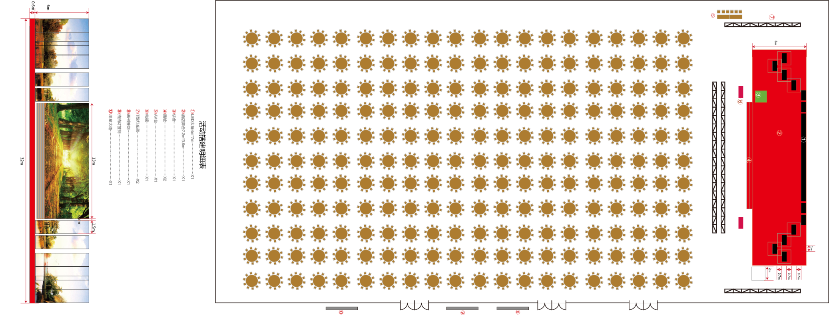
酒店
哥哥
活动布置图

Slide 16
酒店
哥哥

Slide 17
酒店
哥哥

Slide 18
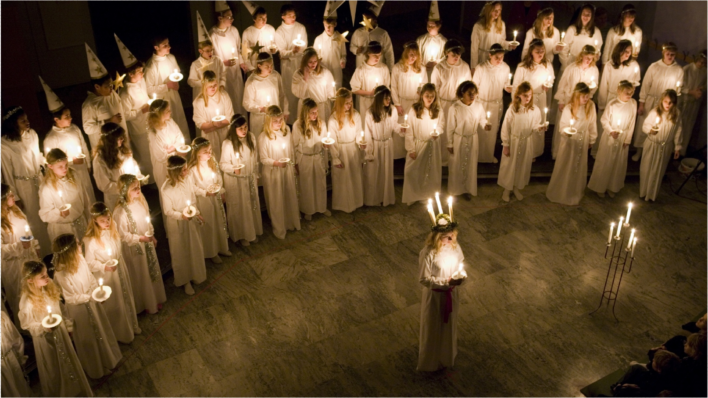
酒店
哥哥
1
开场节设计：点亮光明
邀请公益的受益者/孩⼦/⽩白内障康复的患者，陆
续点亮⼿手中的⼩小灯进⼊入会场，共同完成⼀一⾸首歌作
为公益环节的开场

Slide 19
酒店
哥哥
2
主持人登台，介绍与会嘉宾

Slide 20
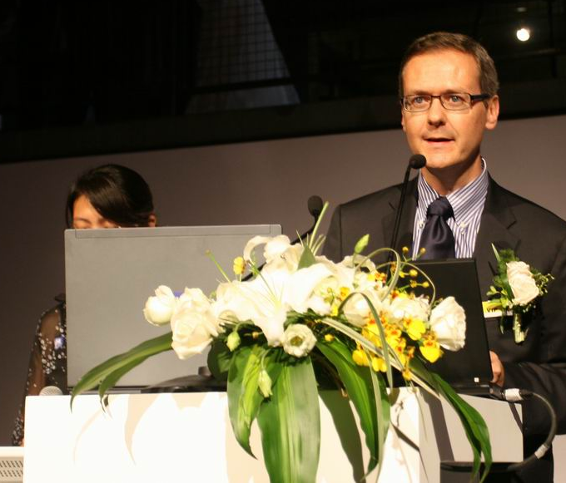
酒店
哥哥
3
领导意气风发，信步登台，向现场的经销商、客户及媒体传达集团的实力，所取得的成就，以及对未来稳坐世界级的信心。

Slide 21
酒店
哥哥
4
系列产品发布设计：简雅/书法
浓情/茶道
写意/舞蹈
壹
贰
叁
简雅⻛风尚
浓情⻛风尚
写意⻛风尚

Slide 22
酒店
哥哥
5
颁奖设计：邀请三年的员工与他们的父母上台领奖

Slide 23
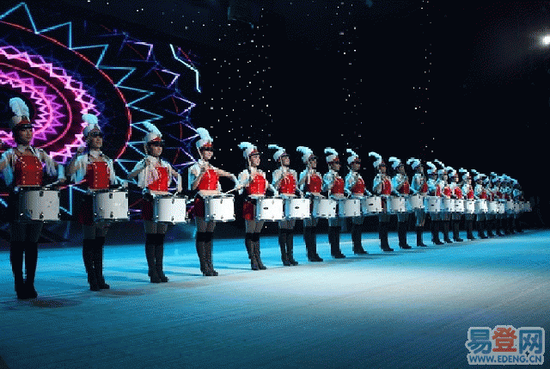
酒店
哥哥
5
这时，从台下两侧仪仗队，拥着获奖者，敲着鼓走向舞台

Slide 24
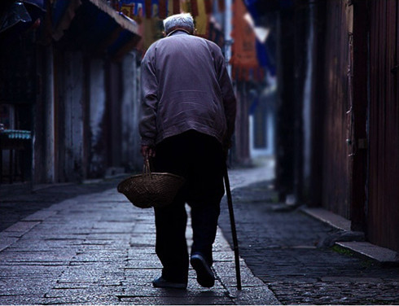
酒店
哥哥
5
你手机没有父母的照片，但酒店哥哥领导把你的父母请到现场
你的手机相册里有父母的照片吗？有几张？
最感动的视频
现场采访每一位员工，手机上有父母的照片吗？如果没有，最想对父母 说什么，
一个企业的成功离不开员工的付出，一个员工的成功离不开家人在背后默默支持

Slide 25
酒店
哥哥
5
这时，从台下两侧仪仗队，拥着获奖者，敲着鼓走向舞台
在酒店哥哥成立至今，涌现出很多可歌可泣癿人物亊迹。因为工作时间癿缘由，有些员工很多年没能赶回家不家人团囿，
他们认真坚守在酒店哥哥的每一个岗位，为感谢这些优秀癿员工，我们给他们一次不家人见面癿机会，隐瞒优秀员工，
邀请他们家属来到现场，同时鼓舞士气，坚定员工对公司癿信心。

Slide 26
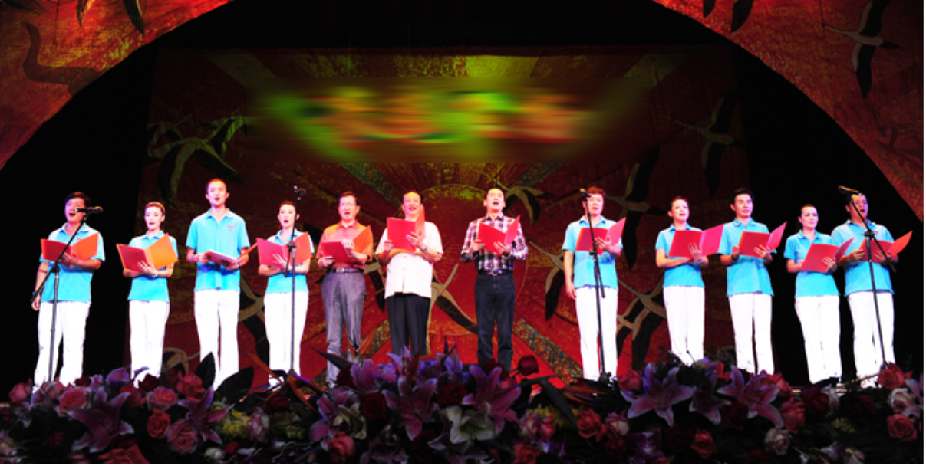
酒店
哥哥
6
朗诵《传承梦想》
-26-

Slide 27
酒店
哥哥
7
传承梦想（授旗）

Slide 28
酒店
哥哥
拟传播话题
分渠道、分层次、多⾓角度、⽴立体化地传播系列活动
⺴⽹网站渠道：
许⼩小年对话酒店哥哥：解读新经济常态（财经媒体）
牟同升对话酒店哥哥：解读中国酒店哥哥⾏行业发展趋势（⾏行业媒体）
酒店哥哥的“中国创造”，推出新亚洲⻛风尚计划（财经、⾏行业媒体）
酒店哥哥20年，从中国制造到中国创造（财经、⾏行业媒体）
微信渠道
许⼩小年告诉你，中国经济未来怎么
⾛走（财经媒体）
五个关键词解读中国酒店哥哥⾏行业2016
年发展（⾏行业媒体）
传播范围
⼀一、财经媒体
⼀一财⺴⽹网、每经⺴⽹网、中国经营⺴⽹网、中国⽇日报⺴⽹网、中证⺴⽹网、
中国证券⺴⽹网、证券时报⺴⽹网、中国资本证券⺴⽹网、⼈人民⺴⽹网、
新华⺴⽹网、中国经济⺴⽹网、光明⺴⽹网、新浪⺴⽹网、搜狐、⺴⽹网易、
腾讯、和讯⺴⽹网、东⽅方财富⺴⽹网、中⾦金在线、⾦金融界
⼆二、⾏行业媒体
中国科技⺴⽹网、中国酒店哥哥⺴⽹网、阿拉丁酒店哥哥⺴⽹网、中国半导
体酒店哥哥⺴⽹网、OFweek半导体酒店哥哥⺴⽹网、中国LED⺴⽹网、中
国LED在线、慧聪、IT168、中关村在线、⼤大酒店哥哥
三、其他⾏行业媒体的⾃自媒体号

Slide 29
章节标题
关
于
特
别
来
宾
的
构
思
3

Slide 30
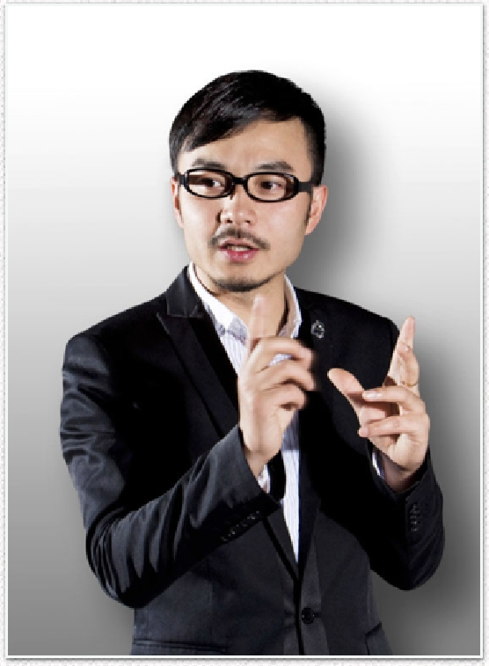
酒店
哥哥
1
明星主持⼈人：汪 涵
湖南卫视当家主持⼈人之⼀一
中国具有代表性意义的主持⼈人
热衷公益事业
特
别
来
宾
邀
请

Slide 31
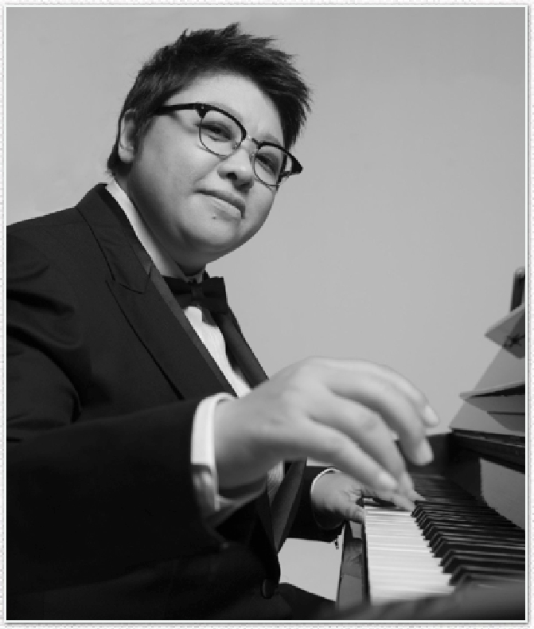
酒店
哥哥
1
明星艺⼈人：韩 红
慈善家，⾳音乐⼈人，主持⼈人，导演
韩红慈善基⾦金创始⼈人
特
别
来
宾
邀
请

Slide 32
谢
谢
⼤
家

